Slide 1
Познавательное развитие

Slide 2
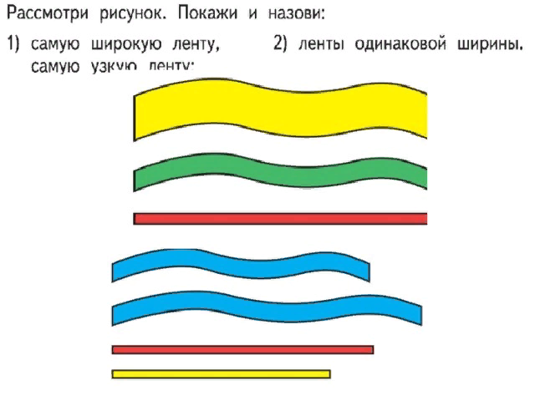
Сравни по ширине и высоте

Slide 4
Повтори и запомни:

